Slide 1
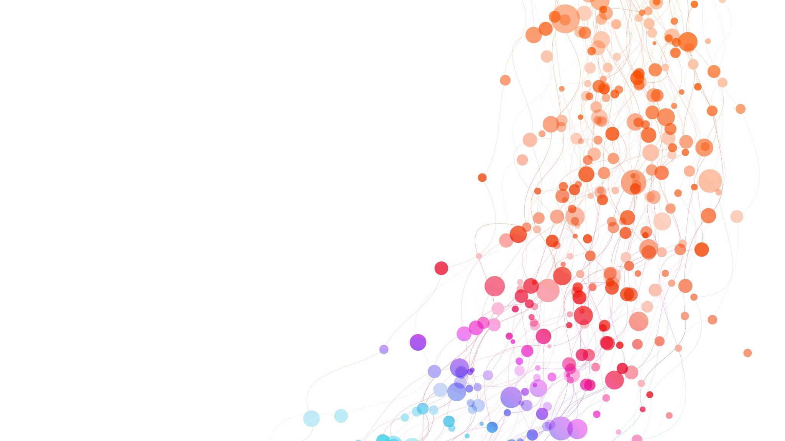
Erasmus+ projekt 2023-1-HR01-KA122-SCH-000133818 - POVEŽIMO SE!
1. RADNI SASTANAK
Umag, 6. srpnja 2023.

Slide 2
ŠTO SMO NAPRAVILI DO DANAS ?
Oformili projektni tim i kreirali grupu u aplikaciji WhatsApp (admin. je Matea)
Prije predaje prijave, održali sastanke na tjednoj razini; koordinatorica je paralelno koordinirala rad školskog tima i bila u online vezi sa Samantom M.Č.
Osmislili ideju, naziv i projektne aktivnosti (svaka grupa korisnika svoj dio) te odabrali koordinatora i zamjenskog koordinatora
Napravljeno je suradničko sučelje u alatu Google. docs (Matea)
Pojedini članovi tima su prisustvovali Erasmus+ sastancima s projektnom ambasadoricom Samantom M. Čotar (1. organiziran u Umagu, 2. i 3. u Rovinju)
Koordinatorica je objedinila sve ideje i uobličila ih u projektnu prijavu te ju podnijela AMPEU do zadanog roka (23.2.2023.)
Koordinatorica je poslala na mail projektnu prijavu svim sudionicima

Slide 3
PROJEKT JE PROŠAO – SLJEDEĆE AKTIVNOSTI
Koordinatorica redovito korespondira s AMPEU; dodijeljena nam je osoba koja će biti nadležna za naš projekt – MAJA TIVANOVEC
Ugovor je poslan školi i koordinatoru na pregled – nije bio dvojezičan naziv škole, pa su trebali ispravci
Koordinatorica je prošli tjedan odobrila ispravljeni Ugovor na platformi AMPEU – Signator (sve ide elektronski)
Ravnateljica se angažirala oko elektronskog potpisa, ali je dilo poteškoća, u suradnji s AMPEU sekcija „Kvaliteta” i našom M.S., problem je otklonjen i ugovor potpisan s naše strane (6.7.2023.)
Ide potpis Ugovora sa strane AMPEU, koordinatorica sa Signatora preuzima Ugovor i privitke i čekaju se sredstva

Slide 4
AKTIVNOSTI KOORDINATORICE SLJEDEĆI TJEDAN
6.7.2023. (jučer) stigao mail od AMPEU (čestitke za prolaz, obavijesti o OBAVEZNOM online webinaru za koordinatore, ravnatelje i računovodstvo)
Koordinatorica i Ana Zlatar su se prijavile (Zoom sastanak , dana 13.7.2023. u 14:00 sati
Prije sastanka koordinatorica treba na poveznici koju je dobila od AMPEU, proučiti ukupno 180 minuta (3 sata) online materijala s dosadašnjih sastanaka
Preporuka AMPEU je da se taj materijal pogleda u dijelovima

Slide 5
PODJELA ZADUŽENJA U TIMU
Izrada i vođenje mrežnih stranica Erasmus+ POVEŽIMO SE! – Let’s Connect! – M.S.
Kreiranje projekta i objava aktivnosti na stranicama Etwinning – Ž.Č.
Osmišljavanje aktivnosti, dogovor i provedba mobilnosti, follow-up i plan diseminacije – SVAKI KORISNIK ZA SEBE
Pisanje teksta s materijalima (fotografije, video…)- SVATKO ZA SVOJU AKTIVNOST I SLATI M.S.; J.P. može napraviti jezičnu provjeru prije objave
Dati koordinatoru termine mobilnosti
Financijski dio- korisnik, koordinator i računovodstvo
Koordinatorica priprema Ugovore za korisnike sa školom te LEARNING AGREEMENTS (korisnici popunjavaju osobne podatke)

Slide 6
AKTIVNOSTI KOORDINATORA PREKO LJETNOG ODMORA
Čekati obavijest AMPEU o prispijeću novca i o tome obavijestiti projektni tim
Vidjeti s računovodstvom koji model isplate ćemo koristiti (prema Ugovoru koji nam je dala Samanta ili nešto treće). Nakon online sastanka 13.7.2023., bit ćemo pametniji po tom pitanju!
Pripremiti Learning agreement na EJ (osnovne podatke, a svatko kasnije unosi svoje podatke)
Pripremiti ugovor korisnika sa Školom i Tablicu isplata (primjere nam je dala S.M.Č.) te platformu za EVALUACIJU PROVEDENIH AKTIVNOSTI
Dogovoriti svoje mobilnosti i naći zamjenu za mobilnost na koju smo prijavili psihologinju

Slide 7
VAŠE OBAVEZE DO PONOVNOG SUSRETA
pročitati projektnu prijavu (to je MUST DO)
stupiti u kontakt s organizatorima tečajeva, školama
odabrati termine za mobilnosti i početi se pripremati
definirati s organizacijom primateljem detaljne aktivnosti koje moramo staviti u Ugovor o učenju – dogovoriti direktno ili preuzeti s mrežnih stranica
Pročitati i proučiti PPT od S.M.Č. (tko nije dobio, javiti se J.P. u knjižnicu)

Slide 8
PITANJA ????

